Slide 1


לימודים ומלגות

Slide 2
השכלה גבוהה
לימודים גבוהים באקדמיה (אוניברסיטה, מכללה) מהווים שלב משמעותי בהשתלבות של החיילים המשוחררים בחברה הישראלית ובתחושת המסוגלות של כל צעיר וצעירה.
מוסדות להשכלה גבוהה בישראל פועלים ברבדים אחדים:
אוניברסיטאות, שבהן עוסקים במחקר ובהוראה לכל התארים האקדמיים, במגוון רחב מאוד של תחומים.
מכללות אקדמיות, העוסקות בהוראה למגוון מצומצם יותר של תחומים, בדגש על מקצועות ממוקדים, ומעניקות רק תואר ראשון או שני.
מכללות מקצועיות, המעניקות הכשרה והסמכה במקצועות מסוימים, ללא מתן תואר אקדמי.
שלוחות של אוניברסיטאות זרות הפועלות בישראל.

Slide 3
השכלה גבוהה - כללי
ההכרה במוסד כאוניברסיטה או כמכללה אקדמית היא בסמכותה של המועצה להשכלה גבוהה, ופתיחתו של מוסד כזה מצריכה היתר של המועצה.
על פי סקר של ה-OECD שנערך בשנת 2012, ישראל היא המדינה השנייה בעולם במדד המדינות המשכילות, ובה 46% בעלי תואר אקדמי, אך גם אחוזי הפרישה של סטודנטים בישראל לפני תום הלימודים הם מהגבוהים בעולם.
מרבית המוסדות להשכלה גבוהה בישראל זוכים להשתתפות ממשלתית בתקציבן. במוסדות שאינם זוכים לתמיכה ממשלתית שכר הלימוד גבוה יחסית.
כדי לעמוד בהוצאות, מומלץ להגיש בקשה למלגת לימודים. בשקפים הבאים נציג לכם 4 מלגות בולטות (שח"ק, אימפקט, הישג וממדים ללימודים).
מומלץ להיכנס לאתר מלגה פה ולראות את כל מה שיש לתחום המלגות להציע

Slide 4
מלגת שח"ק
פעילויות שח"ק קיימות במגוון ארגונים המציעים אפשרויות נרחבות לפי תחומי העניין של הסטודנט, כגון: בתי ספר, מרכזי נוער, מתנ"סים, בתי חולים, בתי אבות, מרכזי חרום, ועוד ...
מתי אני צריך לבצע פעילות שח"ק?
  ככלל, הפעילות במסגרת תוכנית שח"ק נערכת בשנת הזכאות השנייה של הסטודנט.
  סטודנט הזכאי ליותר משלוש שנות סיוע או לשכר לימוד מוגדל, יבצע שח"ק גם בשנים אלו, בהתאם לנהלים.
  היקף הסיוע הנדרש הינו 120 שעות התנדבות בכל שנה (ותלוי בהיקף קבלת שכר הלימוד המשולם על ידי המנהל(
שח"ק

Slide 5
מה המלגה נותנת?
השתתפות בתוכנית מאפשרת לסטודנט לקבל את מלוא הזכויות המגיעות לו, ומזכה אותו בהמשך סיוע בשכר לימוד בשנה השלישית, ובהמשך זכאותו לסיוע בשכר לימוד ממנהל הסטודנטים.
לקבלת מלגת הלימודים ולבירור פרטים בנוגע לשכ"ל היכנסו למחוז בו אתם רשומים: מחוז באר שבע, מחוז חיפה, מחוז ירושלים, או מחוז ת"א.
שח"ק

Slide 6

מעמד בישראל
העונים על אחת מהגדרות המעמד הבאות:
עולים / בני עולים
קטינים חוזרים
אזרחים עולים
כפי שמוגדרים על ידי משרד העלייה והקליטה
שח"ק

Slide 7
מהי תקופת הזכאות?
על הסטודנטים להתחיל את הלימודים תוך 36 חודשים מקבלת המעמד ולסיימם עד שימלאו 10 שנים מיום העלייה.
בוגרי נעל"ה (ופנימיות בהתאם לה"ש 113) - זכאים למלגה תוך 24 חודשים.
תקופה זו אינה כוללת שירות צבאי/לאומי ועד שנת קבע אחת.
שח"ק

Slide 8
שהייה בישראל במעמד תייר
סטודנטים ששהו תקופה רצופה או מצטברת בישראל במעמד תייר עד שלוש שנים - זכאים לקבל סיוע רגיל ומלא ממנהל הסטודנטים, ובתנאי שישנו את מעמדם לעולים תוך שלוש שנים (מצטבר(
השוהים בישראל במעמד תייר 3-5 שנים - זכאים למימון שנת לימודים אחת ובתנאי שישנו את מעמדם לעולים ובכפוף לכללי הסיוע היסודיים
חמש שנים ומעלה - אינם זכאים לקבלת סיוע ממנהל לסטודנטים עולים
שח"ק

Slide 9
זכאות לפי גיל
הגיל הקובע לקבלת סיוע ממנהל הסטודנטים (גיל בתחילת הלימודים:(
  תחילת לימודים במכינה - עד גיל 23.
  תחילת לימודים לתואר ראשון / הנדסאי / לימודי תעודה - עד גיל 27.
  תחילת לימודים לתואר שני / הסבה לבעלי תואר ראשון - עד גיל 30.
סטודנטים המבקשים ללמוד בתק"א (תוכנית קדם אקדמית), הגיל ייקבע על-פי מסלול הלימודים אליהם הם מועמדים כמצוין לעיל
שח"ק

Slide 10
תנאים אקדמיים לקבלת סיוע
הסטודנטים הציגו תעודת בגרות או תעודת סיום תיכון מוכרת מחו"ל, או תעודת סיום מכינה מוכרת בישראל.
סיוע במכינת עולים- סטודנטים בעלי תעודת בגרות/תעודת סיום תיכון מחו"ל מוכרת שאינה שקילה המאפשרת קבלה ללימודים אקדמיים בארץ המוצא, ובלבד שהאוניברסיטה בה מבקשים הסטודנטים ללמוד דורשת סיום מכינת עולים כתנאי הרשמה לתואר ראשון. במקרים בהם הסטודנטים בעלי תעודה מוכרת ושקילה ונדרשים על ידי האוניברסיטה בה מבקשים ללמוד סיום מכינת עולים כתנאי הרשמה לתואר ראשון יידרש אישור של ראש מנהל הסטודנטים.
סטודנטים אשר למדו במכינת עולים במימון המנהל אינם זכאים ללימודים בתוכנית תק"א.
המבקשים סיוע ללימודי תואר שני נדרשים להציג את התעודה שהוענקה להם עם סיום לימודיהם הקודמים.
שח"ק

Slide 11
תנאים אקדמיים לקבלת סיוע
סטודנטים המתקבלים ללימודים במעמד "על תנאי", המשך הסיוע יותנה בהשלמת התנאי כפי שהוגדר על ידי מוסד הלימודים.
סטודנטים בעלי תואר ראשון בחו"ל או מישראל, לא יהיו זכאים לסיוע במימון תואר ראשון נוסף - למעט סטודנטים העולים מארץ המחייבת תואר ראשון מקדים בתואר אליו נרשמו בישראל.
סטודנטים בעלי תואר שני מחו"ל יהיו זכאים לקבלת סיוע במימון לתואר שני, לימודי הסבה או תעודה לאחר תואר בישראל, במידה וועדת חריגים של המנהל אישרה זאת, על מנת לאפשר השתלבות ברמה מקצועית מותאמת לשוק הישראלי.
סטודנטים שלמדו בישראל לימודי תעודה, לרבות הנדסאים, טכנאים, מורה מוסמך בכיר, אח/אחות מוסמך/ת לא אקדמי או כל לימודי תעודה אחר ולא קיבלו סיוע מהמנהל, יהיו זכאים לתואר ראשון בהתאם לתנאים המופיעים לעיל.
למען הסר ספק, תואר "ספציאליסט" ותואר 1 "Master" לא ייחשבו כתואר שני לצורך מתן הסיוע
שח"ק

Slide 12

מלגת אימפקט IMPACT -
תכנית המלגות של ארגון ידידי צה"ל בארה"ב ובפנמה (FIDF) נוסדה בשנת 2002, על מנת להוקיר את החיילים ששירתו בתפקידי לחימה בצה"ל
IMPACT

Slide 13
תנאי הזכאות לתכנית
מי שהינם חיילים משוחררים מהמערך הלוחם בצה"ל (לוחמים ותומכי לחימה ששירתו שירות מלא ותקין ע"פ חוק קליטת חיילים משוחררים), המגיעים ממשפחות מעוטות יכולת כלכלית.
משוחררים מקבע זכאים לתכנית בתנאי ששירתו עד שלוש שנות קבע (עד דרגת סרן כולל).
הגשת טופס בקשה למלגה עד 5 שנים משנת השחרור מצה"ל.
לימודים בהיקף שעות מלא לתואר ראשון במוסד המוכר ע"י המוסד להשכלה גבוהה (בארץ), או לימודי תעודה (של שנה לפחות), במוסד לימודים המוכר ע"י משרד החינוך/התרבות/ההשכלה.
המלגאים נבחרים ע"י וועדה ציבורית
IMPACT

Slide 14
מה כוללת התכנית?
מלגת לימודים בגובה 4,000 $ לכל שנת לימוד (נכון לשנת הלימודים תשע"ז).
כל מלגאי ממומן ע"י תורם אישי המלווה אותו לאורך כל לימודי התואר הראשון.
פרטים נוספים והרשמה באתר תכנית IMPACT
IMPACT

Slide 15

מלגת הישג
הקרן הוקמה ע"י ג'רי שוורץ והת'ר רייסמן מקנדה.
בני הזוג רואים בחיילים הבודדים הבוחרים לשרת בצה"ל את חוד החנית בתחום ההתנדבות והתרומה למדינת ישראל.
הישג

Slide 16
תנאי הזכאות לתכנית
הכרה כחייל בודד בצה"ל (לא כולל בני שליחים), לתקופה של לפחות מחצית מהשירות הצבאי.
שירות צבאי מלא, משמעותי ותקין (בנים - לפחות 24 חודשים; בנות - לפחות 12 חודשים), תינתן עדיפות ללוחמים.
לימודים לתואר ראשון במוסד אקדמי מוכר (במדינת ישראל בלבד), המאושר ע"י המועצה להשכלה גבוהה (למעט האונ' הפתוחה), בהיקף לימודים מלא.
* המלגה לא מיועדת ללימודי מכינה או השלמות.
תחילת לימודים תוך שנתיים מיום השחרור (תקופות מכינה ופסיכומטרי אינן נספרות(
אופק לימודים עתידי של שלוש שנים לפחות, תינתן עדיפות לתלמידי שנה א'
הישג

Slide 17
תנאי הזכאות לתכנית
התחייבות של מקבלי המלגה להתנדבות שנתית, לעמידה בדרישות האקדמיות ולנטילת חלק בפעילויות קהילת "הישג"
ישנה אפשרות למלגה גם עבור לימודי תואר שני - בתנאי שהתואר הראשון נלמד בחו"ל. המלגה מיועדת ללימודי תואר בלבד, לא כולל קורסי השלמה לתואר שני
הישג

Slide 18
מה כוללת התכנית?
מימון שכר הלימוד לתואר ראשון.
מימון דמי קיום חודשיים.
מסלול למצוינות אקדמית וחברתית - תכנית המלגות מתמקדת בטיפוח המוטיבציה והמאפיינים הייחודיים של החייל הבודד.
התנדבות שנתית.
פרטים נוספים והרשמה באתר קרן הישג או בטלפון מספר 03-7113100.
הישג

Slide 19

מלגת ממדים ללימודים
הרמטכ"ל הכריז על תוכנית אותה אישר שר הביטחון, המעניקה סיוע ללימודי תואר אקדמי לחיילים משוחררים.
התוכנית נועדה לעודד ולאפשר לחיילים משוחררים לרכוש השכלה, שתסייע להם להשתלב באופן מיטבי בחיים האזרחיים.
ממדים ללימודים

Slide 20

תנאי הזכאות לתכנית
התוכנית מיועדת ללוחמים משוחררים ולאוכלוסיות ייחודיות משוחררות מצה"ל (בודדים, עולים, מקבלי תשלומי משפחה ובני מיעוטים)
שהתגייסו החל מ- 1.7.2013 ושרתו שירות מלא ותקין
בדיקת זכאות - יש להיכנס לאזור האישי ולבחור בנושא "מלגות".
במקרה של שאלות בנושא ממדים ללימודים ניתן לפנות במייל: mml@mod.gov.il
ממדים ללימודים

Slide 21
מה כוללת התכנית?
התוכנית מעניקה סיוע במימון של שני שלישים משכר הלימוד* השנתי האוניברסיטאי למשך שלוש שנות התואר, כאשר היתרה בגובה שליש תשולם על ידי החיילים המשוחררים מהפיקדון האישי שנזקף לזכותם (במידה ואין יתרה בפיקדון ניתן לשלם את הסכום הזה גם ממקורות כספיים אחרים של החיילים המשוחררים).
חשוב! גובה הסיוע השנתי הינו שני שלישים מגובה שכר הלימוד האקדמי* שנתי האוניברסיטאי, המהווים סך של עד 6,839.33 ₪ (נכון לשנת תש"פ) או שני שלישים מהסכום ששולם בפועל ולא מעבר ל-6,839.33 ₪
המלגה ממומנת באמצעות "יחד למען החייל" ע"י תורמים בארץ ובעולם.
*שכר לימוד אקדמי שנקבע ע"י המועצה להשכלה גבוהה לשנת הלימודים תש"פ: 10,259 ₪
ממדים ללימודים

Slide 22
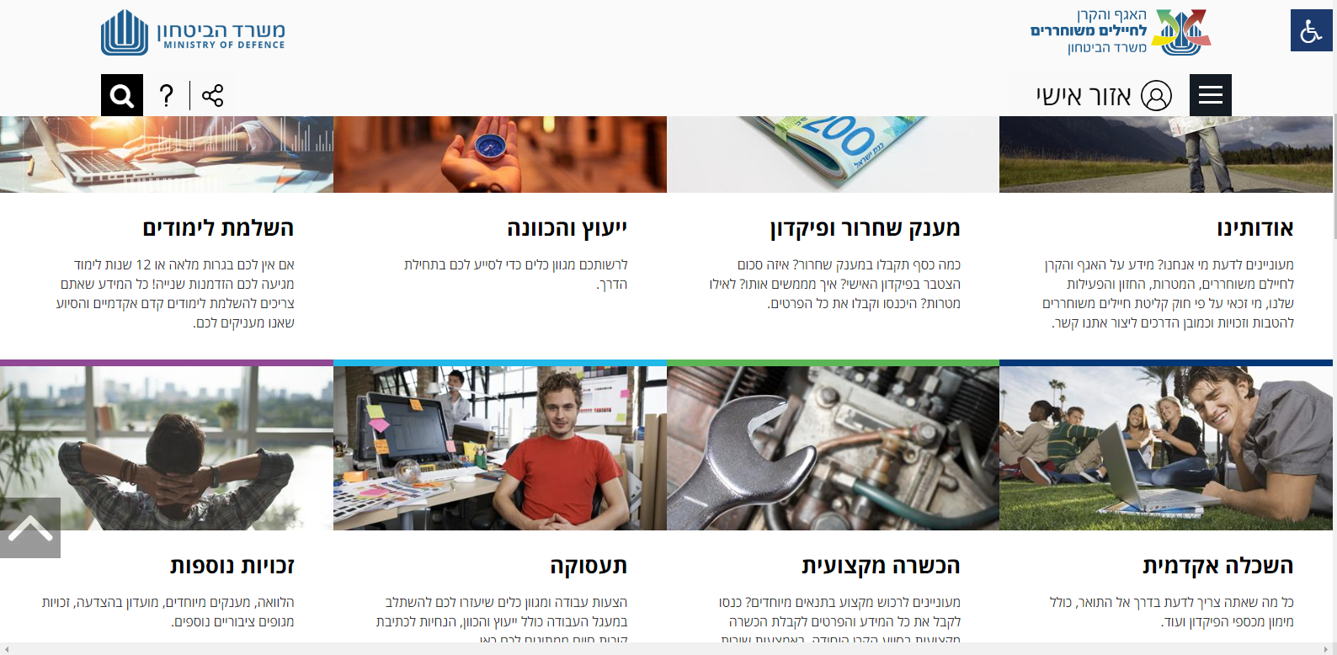
האגף והקרן לחיימ"ש
האגף והקרן לחיילים משוחררים – כל המידע במקום אחד.
המידע כולל גם לימודי תעודה וקורסים מקצועיים. כנסו ותבינו!

